Slide 1
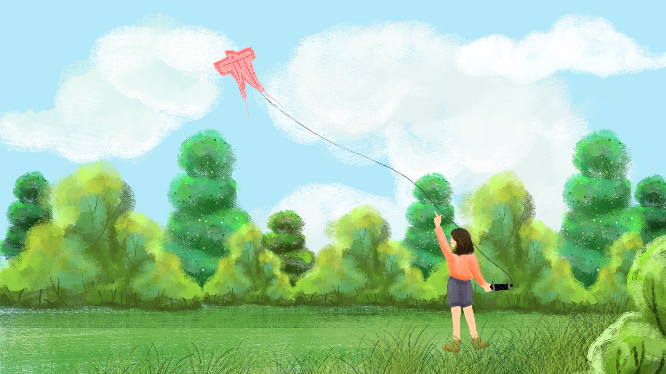

KHOA HỌC TỰ NHIÊN 9
CHÀO MỪNG CÁC EM HỌC SINH THAM GIA BUỔI HỌC

Slide 2


KHỞI ĐỘNG

Slide 3
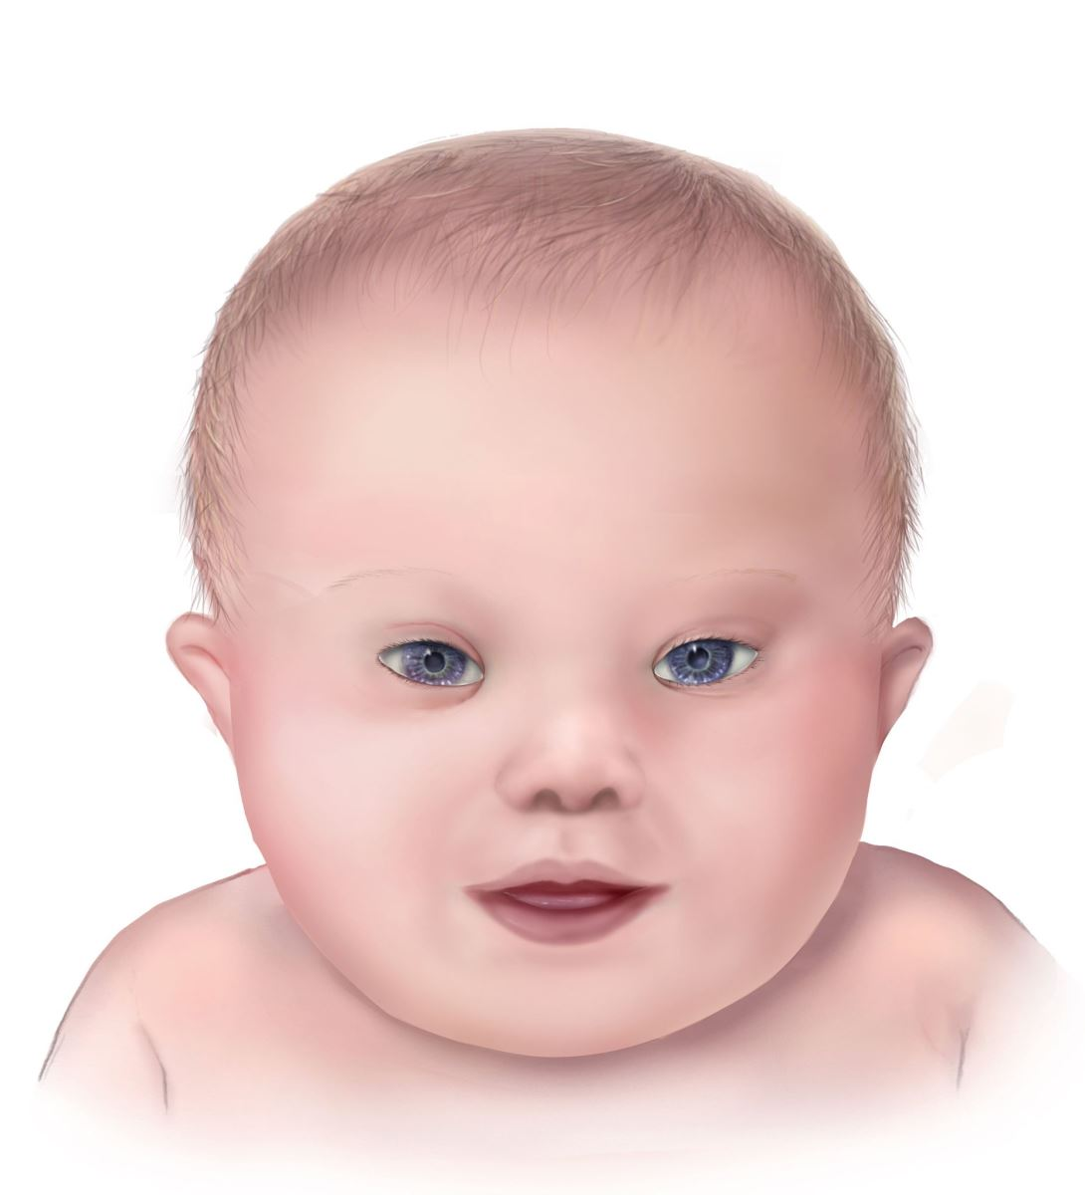
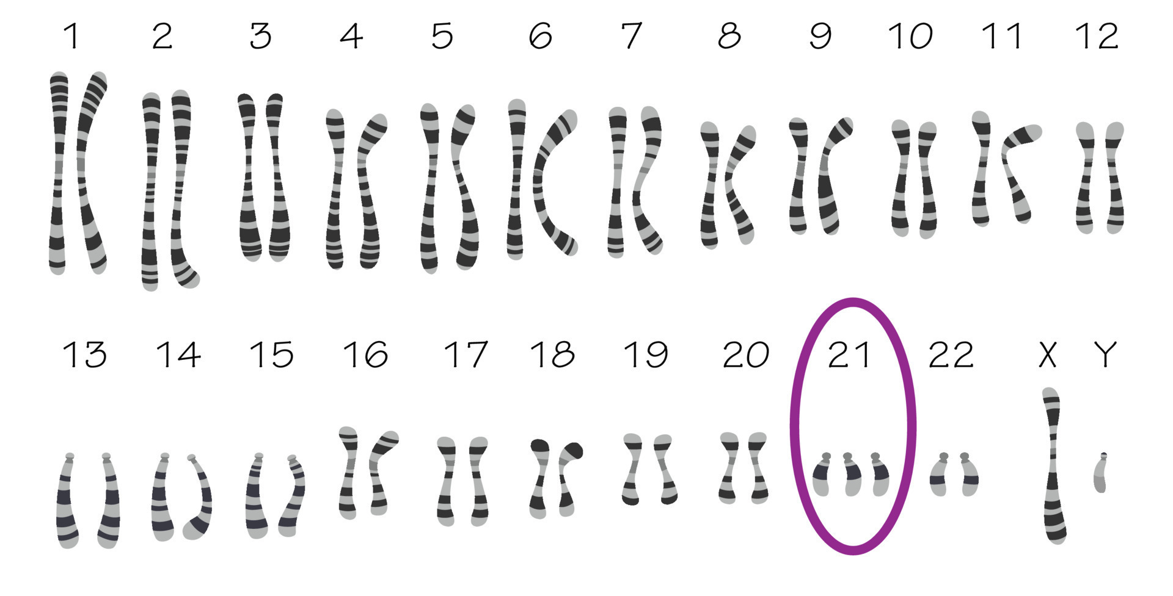
Bộ nhiễm sắc thể lưỡng bội (2n) của người gồm 46 nhiễm sắc thể. Một em bé mới sinh có số lượng nhiễm sắc thể trong tế bào là 47, trong đó nhiễm sắc thể số 21 có 3 chiếc. Đây là hiện tượng gì?

Slide 4
HÌNH THÀNH KIẾN THỨC

Slide 5
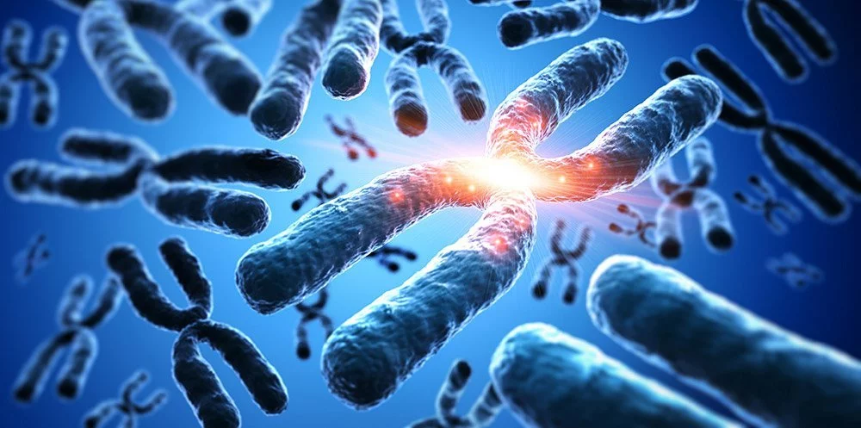

BÀI 37. ĐỘT BIẾN NHIỄM SẮC THỂ

Slide 6
MỤC TIÊU KIẾN THỨC
- Đột biến NST là những biến đổi về cấu trúc và số lượng NST.
- Đột biến cấu trúc NST là những biến đổi làm thay đổi cấu trúc của NST, gồm các dạng: mất đoạn, lặp đoạn, đảo đoạn và chuyển đoạn.
- Đột biến số lượng NST làm thay đổi số lượng NST trong bộ NST, gồm đột biến lệch bội và đột biến đa bội. Đột biến số lượng NST xảy ra phổ biến ở thực vật.
- Đột biến NST có thể có lợi, có hại hoặc không có lợi cũng không có hại (trung tính) cho thể đột biến. Đột biến NST cung cấp nguyên liệu cho tạo giống mới và cho tiến hoá

Slide 7

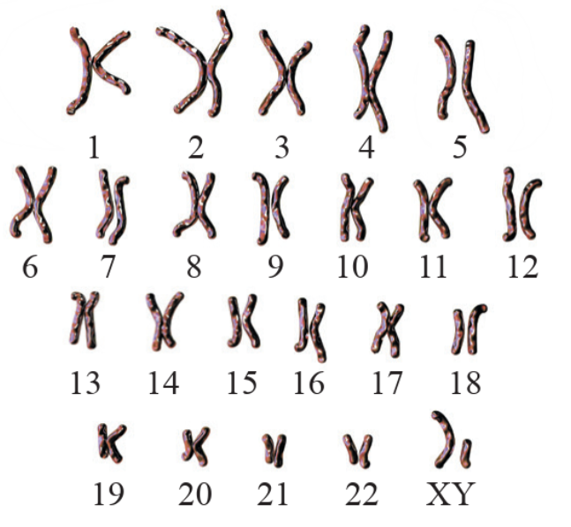
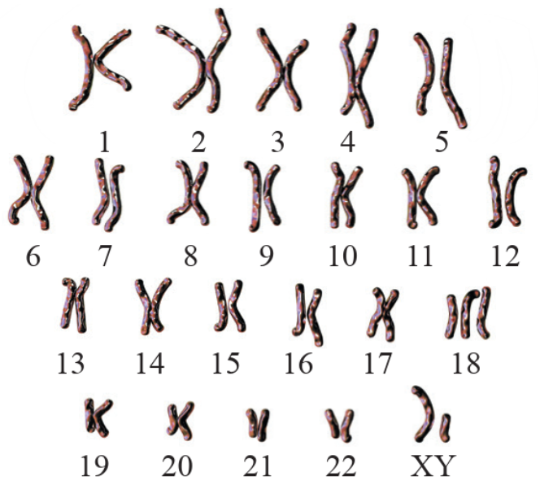
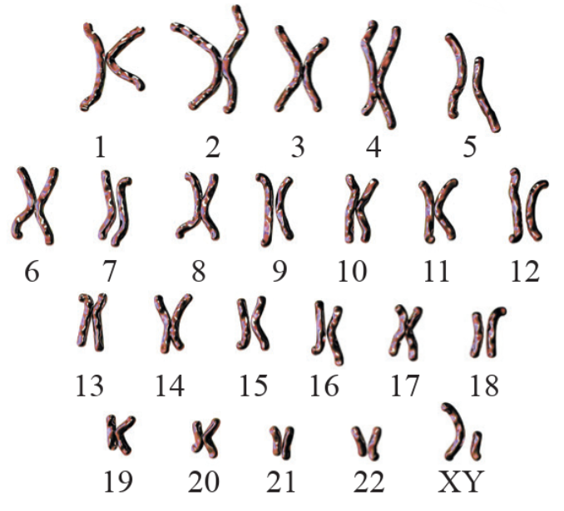
1. Quan sát hình 37.1, cho biết hình 37.1b và 37.1c có gì khác so với hình 37.1a về cấu trúc và số lượng
a) Bộ nhiễm sắc thể thường
b) Bộ nhiễm sắc thể bị đột biến
c) Bộ nhiễm sắc thể bị đột biến

Slide 8

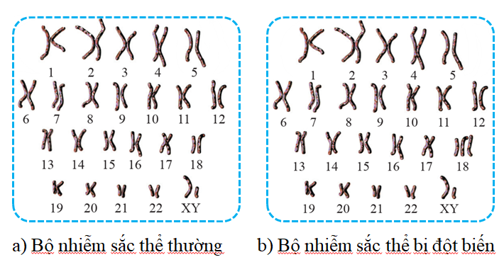
Trả lời
► Về số lượng
Ở hình 37.1b, bộ nhiễm sắc thể có bất thường về số lượng: bộ nhiễm sắc thể có 47 chiếc, trong đó nhiễm sắc thể số 18 có 3 chiếc.

Slide 9
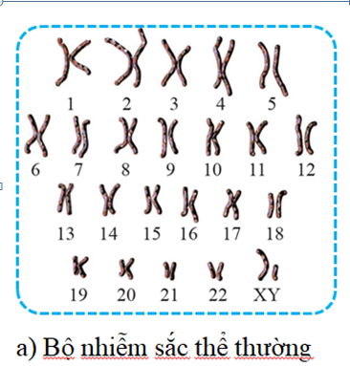
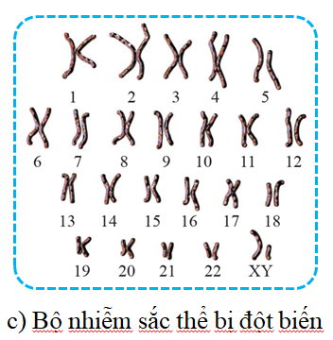
Trả lời
► Về cấu trúc
Ở hình 37.1c, bộ nhiễm sắc thể có bất thường về cấu trúc: 1 chiếc của nhiễm sắc thể số 5 bị mất một đoạn, khiến chiếc nhiễm sắc thể này ngắn hơn bình thường.

Slide 10


(?) Đột biến nhiễm sắc thể là gì? Lấy ví dụ minh họa.

Slide 11
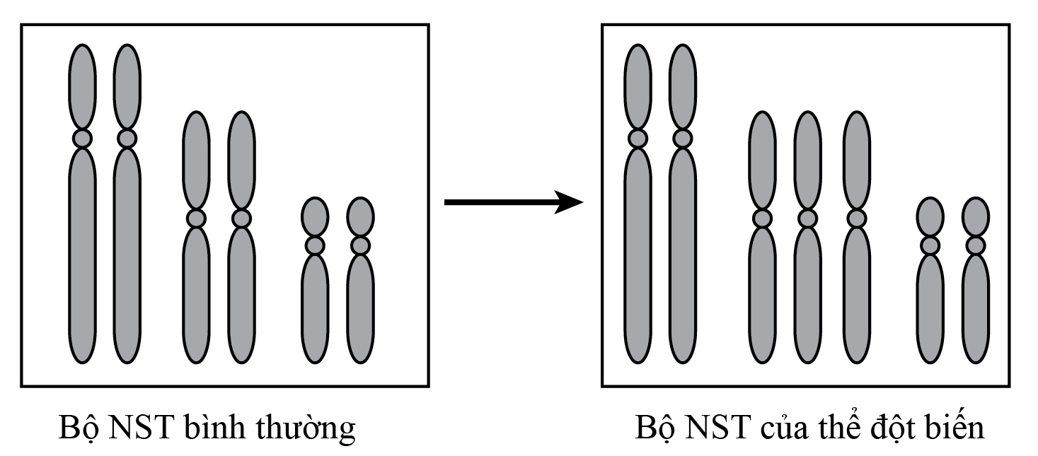
I. KHÁI NIỆM ĐỘT BIẾN NHIỄM SẮC THỂ
Bài 37
ĐỘT BIẾN NHIỄM SẮC THỂ
- Khái niệm: Đột biến NST là sự biến đổi trong cấu trúc hoặc số lượng của nhiễm sắc thể.

Slide 12
(?) Cho biết nguyên nhân dẫn đến đột biến nhiễm sắc thể?

Slide 13
Bài 37
I. KHÁI NIỆM ĐỘT BIẾN NHIỄM SẮC THỂ
ĐỘT BIẾN NHIỄM SẮC THỂ
- Nguyên nhân: Do tác động của các tác nhân gây đột biến (tia phóng xạ, hoá chất, ...) hoặc rối loạn trong quá trình nhân đôi, phân chia nhiễm sắc thể.

Slide 14
ĐỘT BIẾN CẤU TRÚC
ĐỘT BIẾN
ĐỘT BIẾN
SỐ LƯỢNG

Slide 15
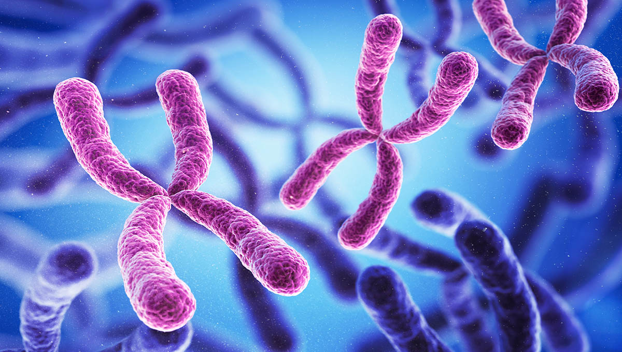

KHOA HỌC TỰ NHIÊN 9
PHẦN II
ĐỘT BIẾN CẤU TRÚC NHIỄM SẮC THỂ
Khái niệm đột biến cấu trúc NST
Phân loại đột biến cấu trúc NST
Tác hại và ý nghĩa đột biến cấu trúc NST

Slide 16
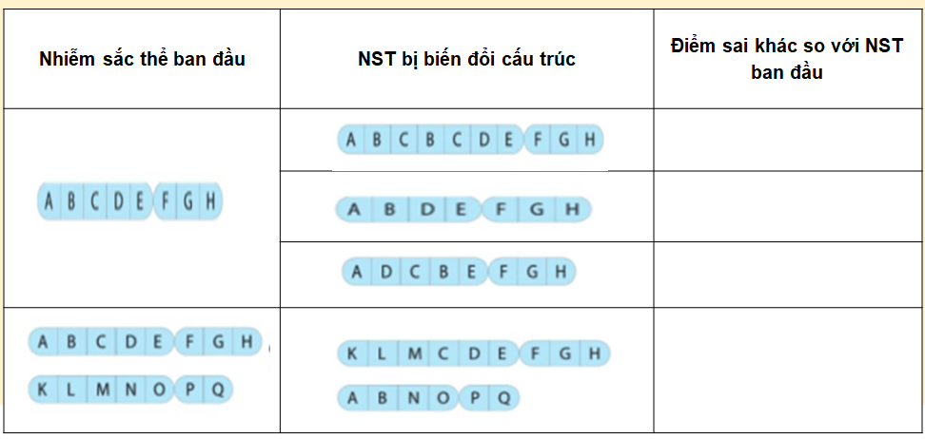
PHIẾU HỌC TẬP 1
Yêu cầu 1. Cá nhân quan sát Hình 37.2, thảo luận nhóm thực hiện các yêu cầu:
- Nêu những điểm khác biệt của các NST đột biến số 1, 2, 3, 4 so với các NST trước đột biến bằng cách hoàn thành bảng:
- Nêu khái niệm đột biết cấu trúc NST và gọi tên các dạng đột biến cấu trúc NST.
Yêu cầu 2. Đọc thông tin mục II.3, trả lời câu hỏi:
- Nêu tác hại của đột biến cấu trúc NST. Lấy ví dụ minh họa.
- Ý nghĩa của đột biến cấu trúc NST.

Slide 17
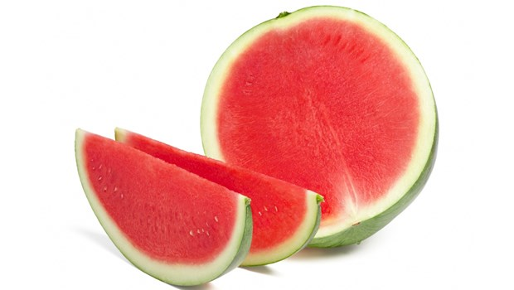
Nhiễm sắc thể ban đầu | NST bị biến đổi cấu trúc | Điểm sai khác so với NST ban đầu
Lặp đoạn BC
Mất đoạn C
Đảo đoạn BCD
Chuyển đoạn KML và AB

Slide 18
(?) Đột biến cấu trúc NST? Lấy ví dụ minh họa.

Slide 19
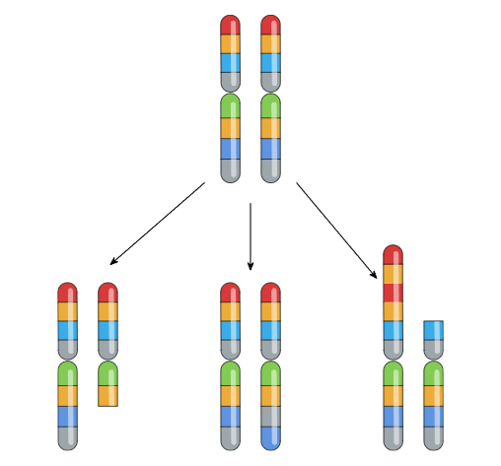

II. ĐỘT BIẾN CẤU TRÚC NHIỄM SẮC THỂ
Bài 37
Nhiễm sắc thể bình thường
ĐỘT BIẾN NHIỄM SẮC THỂ
1. Khái niệm
Đột biến cấu trúc nhiễm sắc thể là những biến đổi trong cấu trúc của nhiễm sắc thể, làm thay đổi cách sắp xếp hoặc số lượng của các gene trên nhiễm sắc thể.
Đột biến làm mất một đoạn gene
Đột biến làm thay đổi một đoạn gene
Đột biến làm chuyển một đoạn gene sang NST khác

Slide 20
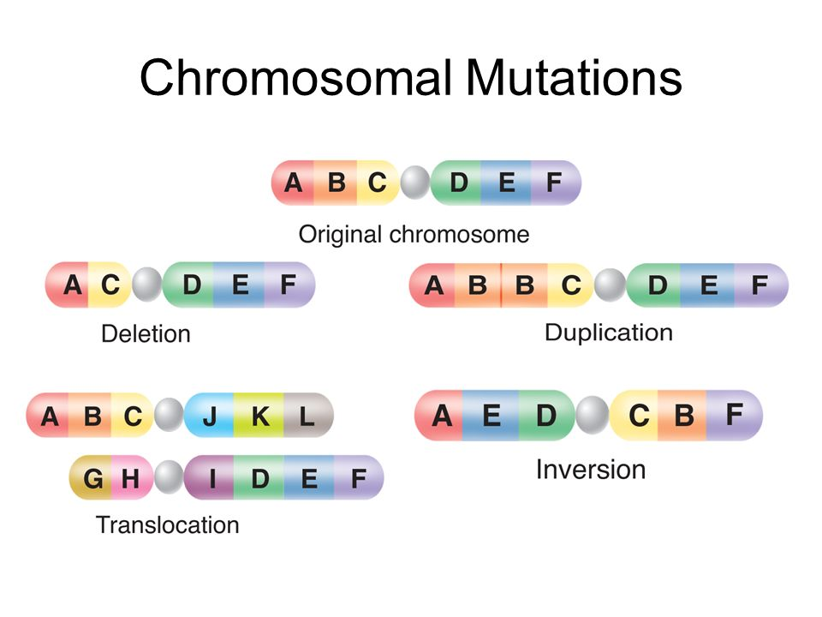
ĐỘT BIẾN CẤU TRÚC NHIỄM SẮC THỂ
2. Phân loại
Đảo đoạn
Lặp đoạn
Mất đoạn
NST gốc
Chuyển đoạn

Slide 21

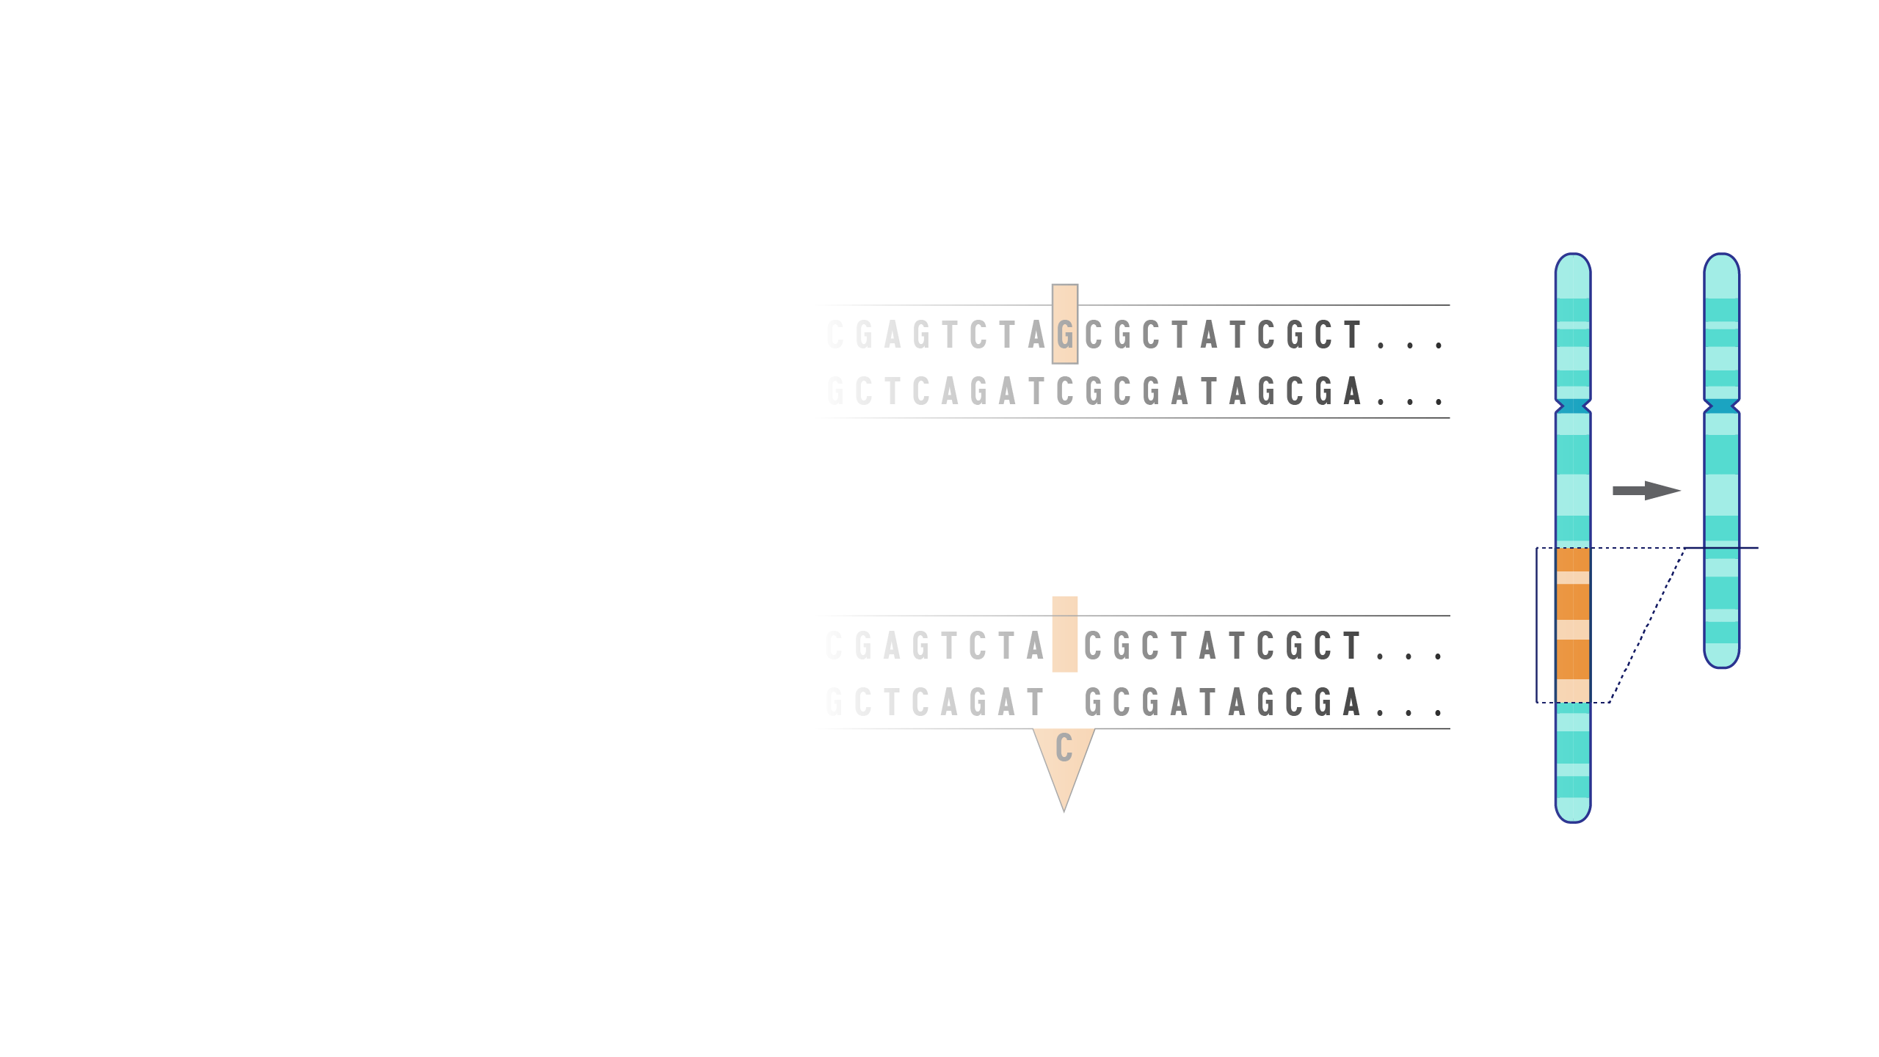
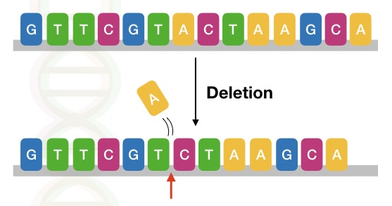
ĐỘT BIẾN CẤU TRÚC NHIỄM SẮC THỂ
Mất đoạn
Mất một số gene nhất định, có thể dẫn đến mất chức năng của gene, thường gây chết, giảm sức sống hoặc khả năng sinh sản.
Xảy ra khi một đoạn (đầu mút hoặc đoạn giữa) trên một nhiễm sắc thể bị đứt ra, đoạn bị đứt có thể gắn vào một nhiễm sắc thể khác hoặc bị tiêu biến.
Trường hợp đoạn bị mất chứa tâm động thì toàn bộ nhiễm sắc thể đó sẽ bị mất.

Slide 22
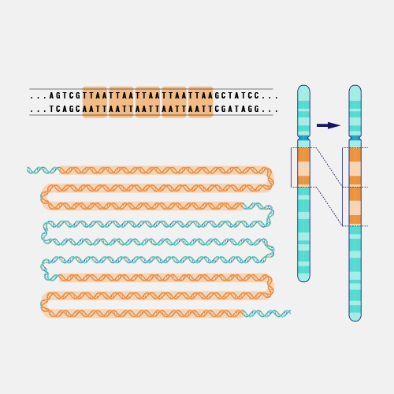
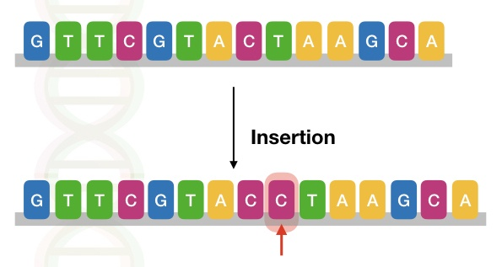
ĐỘT BIẾN CẤU TRÚC NHIỄM SẮC THỂ
Lặp đoạn
- Tăng cường hoặc giảm bớt sự biểu hiện của tính trạng.
- Mất cân bằng gen trong hệ gen, có thể gây nên hậu quả có hại cho cơ thể.
Thường xảy ra do hiện tượng trao đổi chéo không cân (hai chromatid khác nguồn trao đổi các đoạn DNA không bằng nhau) trong giảm phân hình thành một nhiễm sắc thể mất đoạn và một nhiễm sắc thể lặp đoạn.

Slide 23
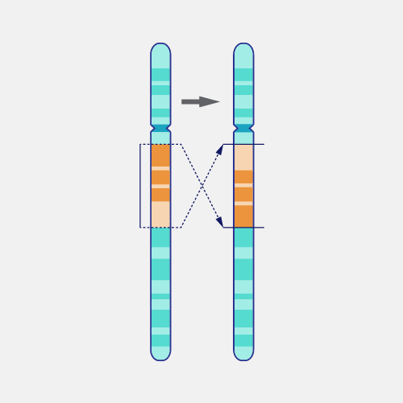
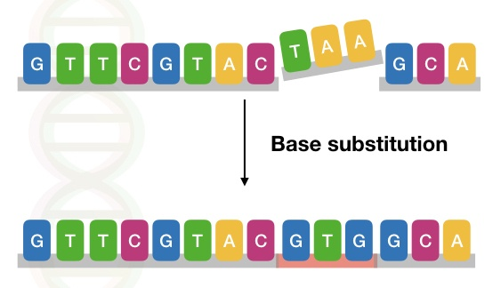
ĐỘT BIẾN CẤU TRÚC NHIỄM SẮC THỂ
- Mức độ hoạt động của gene có thể tăng hoặc giảm, thậm chí không hoạt động.
- Ở cơ thể dị hợp tử mang đoạn đảo, nếu trao đổi chéo xảy ra trong vùng đoạn đảo sẽ tạo ra các giao tử không bình thường
Đảo đoạn
Xảy ra khi một đoạn trên nhiễm sắc thể bị đứt ra và gần trở lại vào nhiễm sắc thể ban đầu nhưng theo chiều ngược lại. Đoạn nhiễm sắc thể bị đảo có thể chứa hoặc không chứa tâm động.
Đảo đoạn làm cho trình tự của gene trên nhiễm sắc thể bị thay đổi

Slide 24
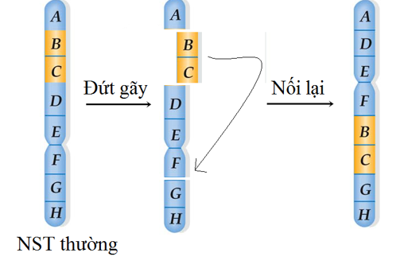
ĐỘT BIẾN CẤU TRÚC NHIỄM SẮC THỂ
Chuyển đoạn
Xảy ra khi một đoạn trên nhiễm sắc thể bị đứt ra và gắn vào một vị trí mới
Các dạng chuyển đoạn:
- Chuyển đoạn trên một nhiễm sắc thể

Slide 25
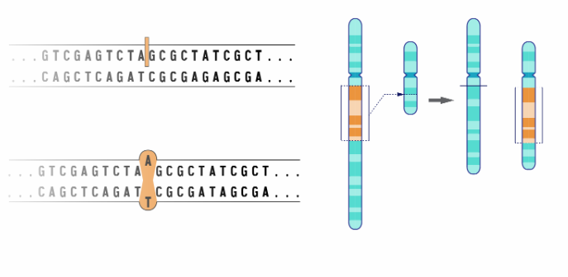
ĐỘT BIẾN CẤU TRÚC NHIỄM SẮC THỂ
Chuyển đoạn
Các chuyển đoạn nhỏ thường ít ảnh hưởng đến sức sống, chuyển đoạn lớn thường gây chết hoặc mất khả năng sinh sản ở sinh vật
Xảy ra khi một đoạn trên nhiễm sắc thể bị đứt ra và gắn vào một vị trí mới
Các dạng chuyển đoạn:
- Chuyển đoạn trên một nhiễm sắc thể
- Chuyển đoạn giữa các nhiễm sắc thể không tương đồng:
+ Chuyển đoạn tương hỗ
+ Chuyển đoạn không tương hỗ

Slide 26
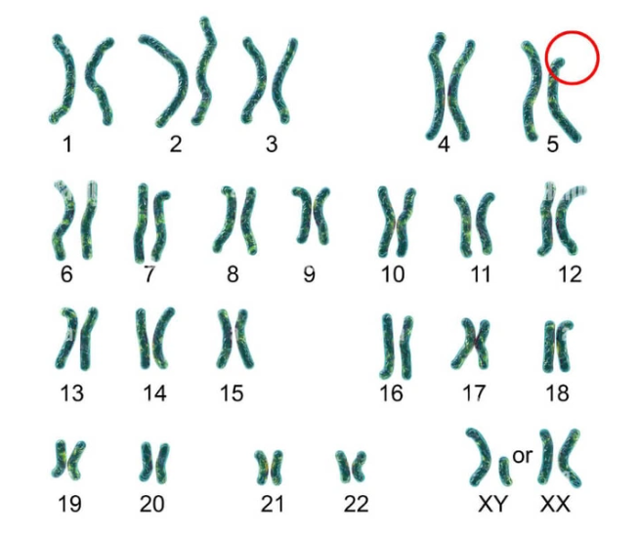
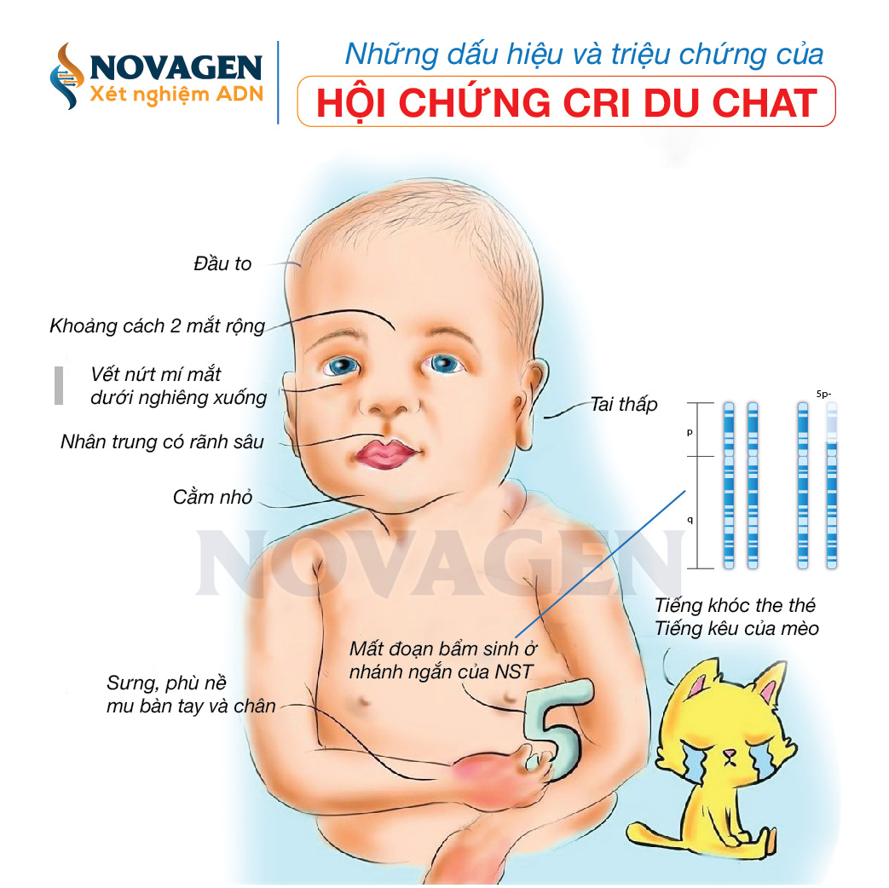
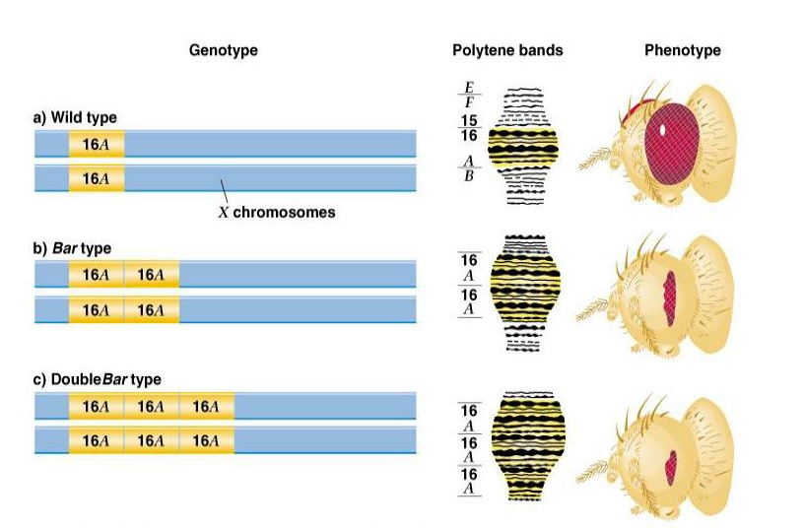
ĐỘT BIẾN CẤU TRÚC NHIỄM SẮC THỂ
3. Tác hại
Đột biến lặp đoạn NST số 16 ở ruồi giấm gây kiểu hình mắt dẹt
Đột biến mất đoạn NST số 5 ở người gây hội chứng tiếng mèo kêu

Slide 27
Trẻ em mắc hội chứng này thường gặp khó khăn trong phát triển trí tuệ và chậm lớn, với các vấn đề về thể chất như chậm phát triển vận động. Ngoài ra, trẻ cũng có thể có đặc điểm hình thể đặc biệt như mặt nhỏ và tai lệch. Các vấn đề về sức khỏe, bao gồm bệnh tim bẩm sinh và các vấn đề về nội tạng, cũng khá phổ biến. Hơn nữa, trẻ mắc hội chứng thường gặp khó khăn trong giao tiếp và phát triển kỹ năng xã hội

Slide 28
Đột biến lặp đoạn NST số 16 ở ruồi giấm gây kiểu hình mắt dẹt
Sự lặp lại đoạn NST này làm thay đổi cấu trúc và chức năng của mắt, dẫn đến hiện tượng mắt dẹt và có thể gây giảm khả năng thị giác của ruồi. Điều này có thể ảnh hưởng tiêu cực đến khả năng tìm kiếm thức ăn và tránh kẻ thù, từ đó giảm khả năng sống sót và sinh sản. Hơn nữa, sự thay đổi trong phát triển mắt do đột biến lặp đoạn cũng có thể làm giảm hiệu quả tổng thể của các hoạt động sinh lý và hành vi của ruồi giấm

Slide 29
ĐỘT BIẾN CẤU TRÚC NHIỄM SẮC THỂ
4. Ý nghĩa
Đột biến cấu trúc NST dẫn đến cấu trúc lại các gene trong hệ gene, có thể làm xuất hiện kiểu hình mới, cung cấp nguyên liệu cho tiến hoá và cho chọn giống.

Slide 30
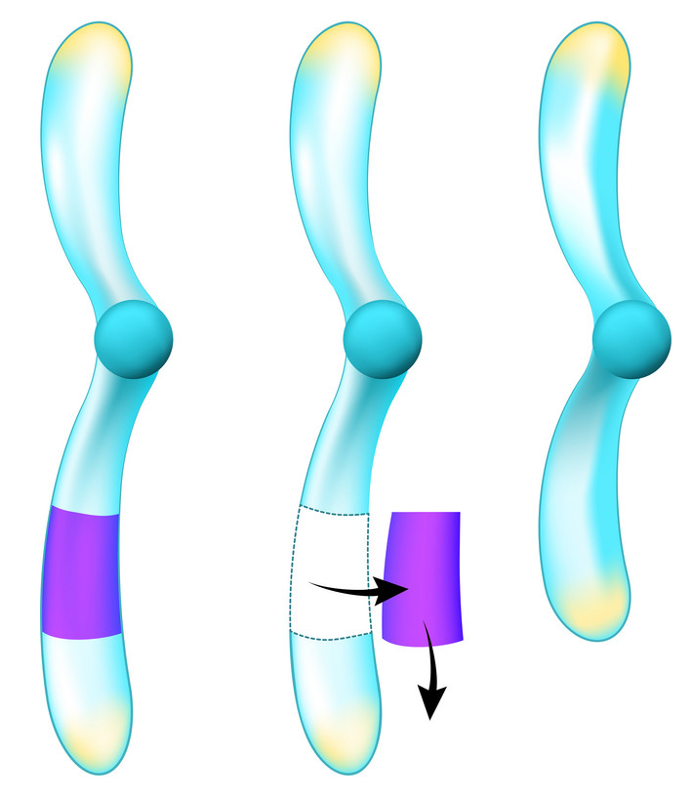
ĐỘT BIẾN CẤU TRÚC NHIỄM SẮC THỂ
Ý nghĩa
Một số dạng đột biến cấu trúc NST có thể được ứng dụng trong chọn giống để đem lại lợi ích cho con người:
Đột biến mất đoạn NST có thể được ứng dụng để loại bỏ một gene có hại ra khỏi hệ gene ở thực vật.

Slide 31
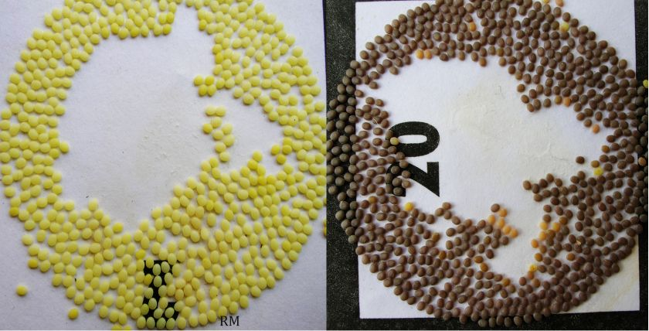
ĐỘT BIẾN CẤU TRÚC NHIỄM SẮC THỂ
Ý nghĩa
Đột biến chuyển đoạn NST có thể được ứng dụng để thay đổi vị trí của gene trên NST.
Ví dụ: Ở tằm lấy tơ, để phân biệt tằm đực và tằm cái ngay từ giai đoạn trứng người ta đã nghiên cứu về gene quy định màu sắc vỏ. Các nhà khoa học đã sử dụng đột biến chuyển đoạn NST để chuyển gene quy định màu trứng của tằm dâu từ NST thường sang NST giới tính.

Slide 32
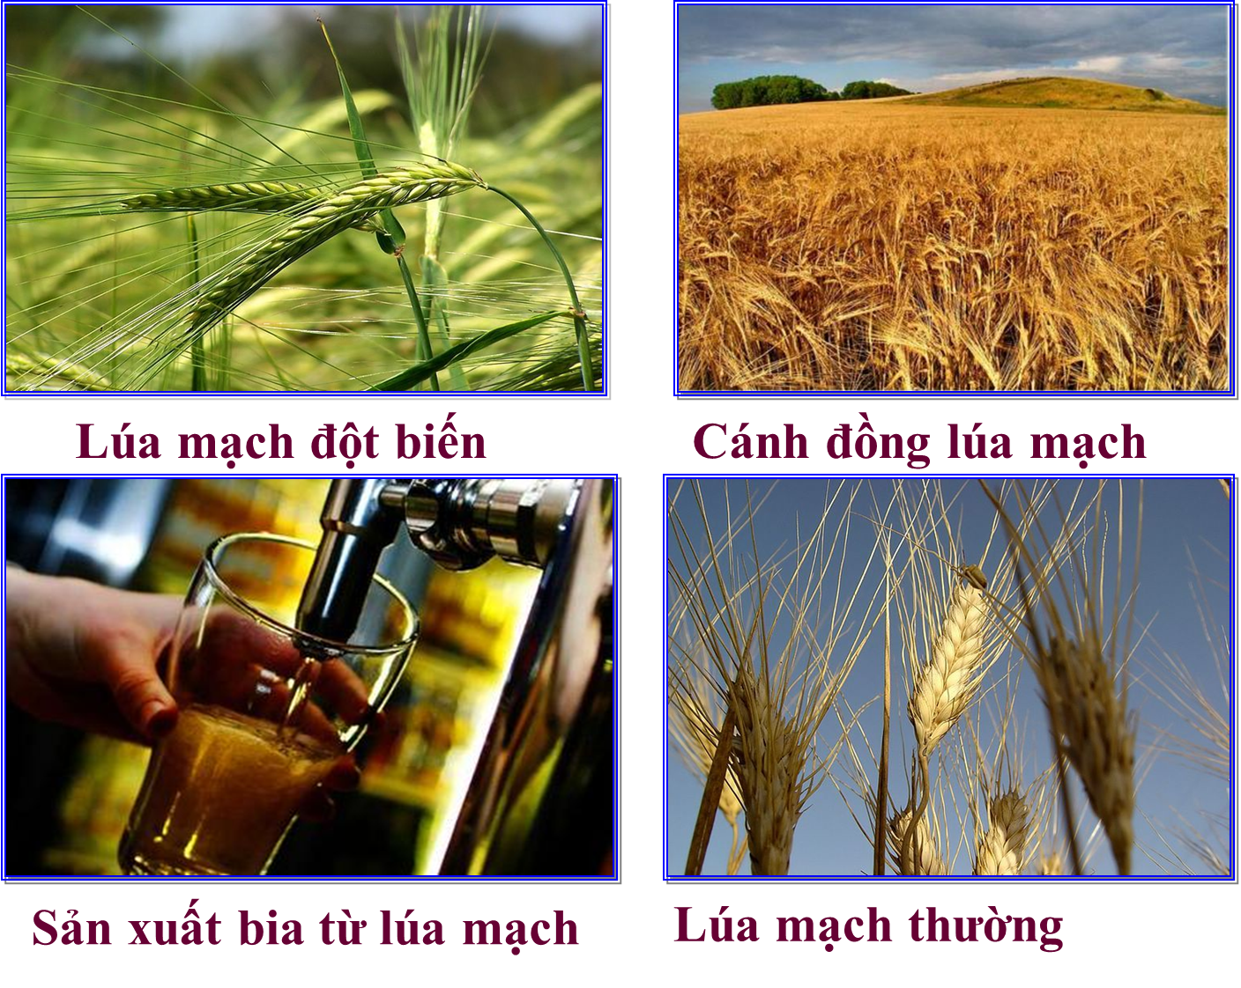
ĐỘT BIẾN CẤU TRÚC NHIỄM SẮC THỂ
Ý nghĩa
Đột biến lặp đoạn NST được ứng dụng để tăng số lượng sản phẩm của gene. Có thể làm cho gene có lợi có nhiều bản sao trong hệ gene, có lợi cho thể đột biến và cho con người.
Ví dụ: Enzyme thủy phân tinh bột ở một giống lúa mạch có hoạt tính cao hơn nhờ hiện tượng lặp đoạn NST mang gene quy định enzyme này.
Ở đại mạch có đột biến lặp đoạn làm tăng hoạt tính của enzyme amylase, rất có ý nghĩa trong công nghiệp sản xuất bia.

Slide 33
KHOA HỌC TỰ NHIÊN 9
PHẦN III
ĐỘT BIẾN SỐ LƯỢNG NHIỄM SẮC THỂ
Khái niệm đột biến số lượng NST
Phân loại đột biến số lượng NST
Tác hại và ý nghĩa đột biến số lượng NST

Slide 34
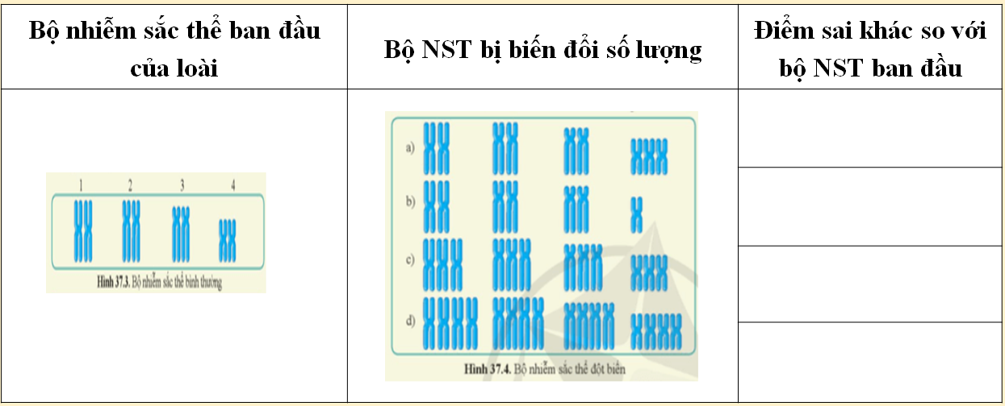
PHIẾU HỌC TẬP 2
Yêu cầu 1. Cá nhân quan sát Hình 37.3, 37.4, thảo luận nhóm thực hiện các yêu cầu:
- Nêu nhận xét sự thay đổi số lượng NST trong mỗi tế bào đột biến so với tế bào lưỡng bội, hoàn thành bảng:
- Nêu khái niệm đột biết số lượng NST và gọi tên các dạng đột biến số lượng NST.
Yêu cầu 2. Đọc thông tin mục III.3, thực hiện các yêu cầu:
- Nêu ý nghĩa, tác hại của đột biến số lượng NST. Lấy ví dụ.
- Trong các đột biến ở Hình 37.5, 37.6 cho biết đột biến nào có lợi, đột biến nào có hại đối với con người.

Slide 35
Bộ nhiễm sắc thể ban đầu của loài | Bộ NST bị biến đổi số lượng | Điểm sai khác so với bộ NST ban đầu
Có thêm 1 chiếc NST ở cặp số 4
=> Thể dị bội
Mất 1 chiếc NST ở cặp số 4
=> Thể dị bội
Có thêm 1 chiếc NST ở tất cả các cặp
=> Thể đa bội lẻ
Có thêm 2 chiếc NST ở tất cả các cặp
=> Thể đa bội chẵn

Slide 36
(?) Đột biến số lượng NST? Lấy ví dụ minh họa.

Slide 37
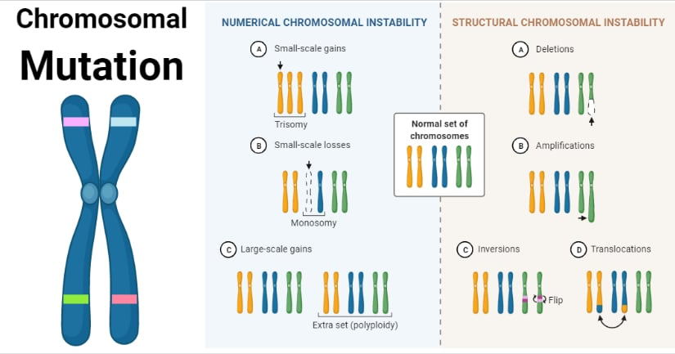
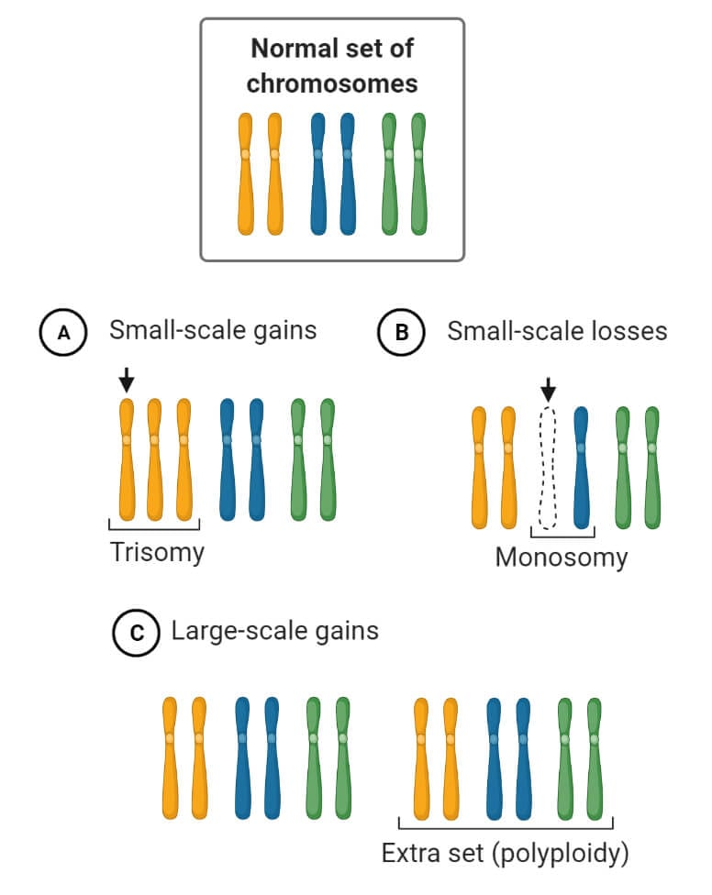
II. ĐỘT BIẾN CẤU TRÚC NHIỄM SẮC THỂ
Bài 37
Nhiễm sắc thể bình thường
ĐỘT BIẾN NHIỄM SẮC THỂ
1. Khái niệm
Đột biến số lượng nhiễm sắc thể là những biến đổi về số lượng xảy ra ở một hoặc một số cặp nhiễm sắc thể hoặc ở cả bộ nhiễm sắc thể.
Thừa 1 NST
Mất 1 NST
Quy mô lớn
Đột biến số lượng lớn
Thêm nhiều cặp NST (Đa bội)

Slide 38
ĐỘT BIẾN SỐ LƯỢNG NHIỄM SẮC THỂ
2. Phân loại
Đột biến lệch bội
Đột biến đa bội

Slide 39
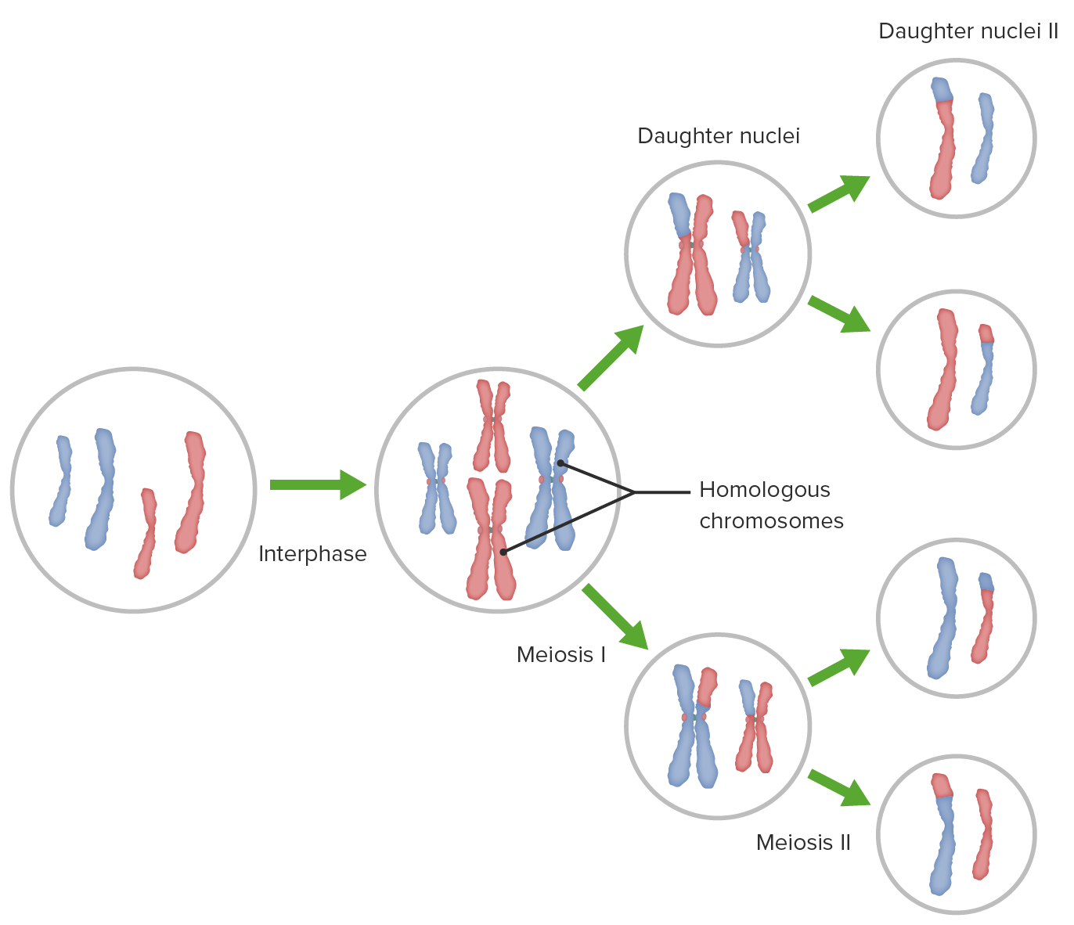
ĐỘT BIẾN SỐ LƯỢNG NHIỄM SẮC THỂ
Cho biết tế bào nào trong hình dưới đây mang đột biến lệch bội, tế bào mang đột biến đa bội?
Tế bào lưỡng bội (2n) | Tế bào đột biến số lượng NST
a)
b)
c)
d)

Slide 40
ĐỘT BIẾN SỐ LƯỢNG NHIỄM SẮC THỂ
Tế bào lưỡng bội (2n) | Tế bào đột biến số lượng NST
a)
b)
c)
d)
Lệch bội
Đa bội

Slide 41
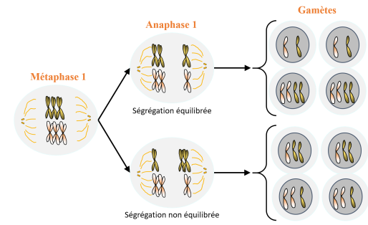
ĐỘT BIẾN SỐ LƯỢNG NHIỄM SẮC THỂ
Hợp tử
Thể đa bội
Giảm phân II
Sự bất thường này xảy ra do thừa một bộ nhiễm sắc thể, nó có thể xảy ra trong quá trình thụ tinh hoặc quá trình tạo trứng hoặc tinh trùng.
Giảm phân I
Nhiễm sắc thể không phân li
Hợp tử đột biến 3n

Slide 42
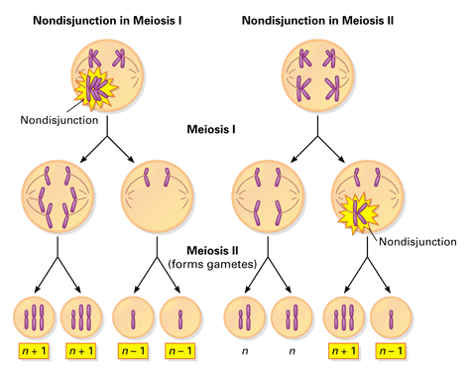
ĐỘT BIẾN SỐ LƯỢNG NHIỄM SẮC THỂ
Thể lệch bội
Sự kết hợp giữa các loại giao tử đột biến với nhau hoặc với giao tử bình thường sẽ tạo ra những thể lệch bội: n (thể vô nhiễm), n+1 (thể tam nhiễm ) và n-1 (thể đơn nhiễm)
Không
phân li
Giảm phân I
Giảm phân II
Không
phân li
n + 1 n + 1 n – 1 n - 1 n+1 n - 1 n n
Hình. Cơ chế phát sinh giao tử đột biến lệch bội

Slide 43
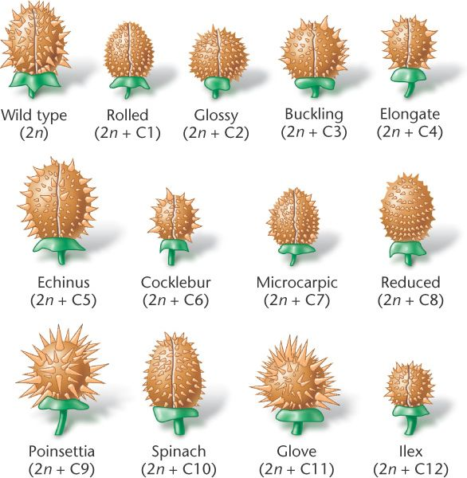
ĐỘT BIẾN SỐ LƯỢNG NHIỄM SẮC THỂ
Lệch bội
Ở thực vật, đột biến lệch bội được phát hiện ở cà độc dược, cà chua, thuốc lá,...; lệch bội ở mỗi cặp nhiễm sắc thể sẽ cho kiểu hình đặc trưng.
Hình. Hình dạng quả của thể lưỡng bội và các thể ba ở cà độc dược (chú thích: 2n + C1: thừa một nhiễm sắc thể ở cặp số 1,...)

Slide 44
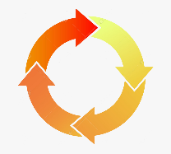

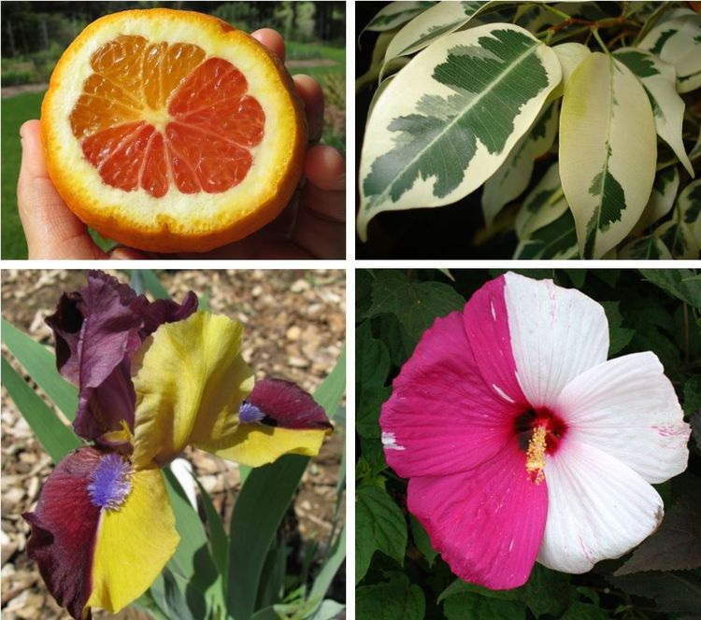
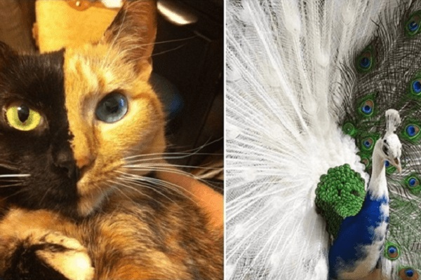
Lấy thêm ví dụ về đột biến gene ở vật nuôi và cây trồng.

Slide 45
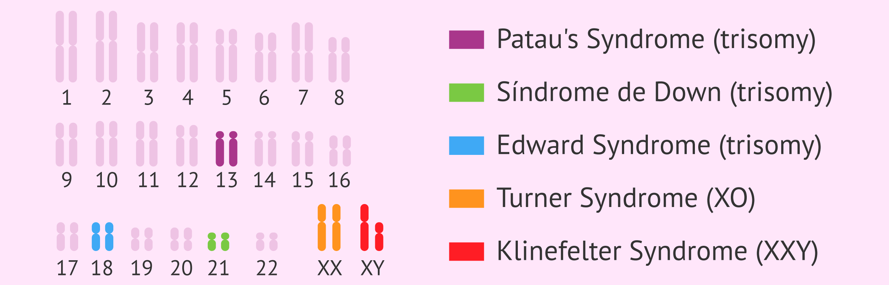
ĐỘT BIẾN SỐ LƯỢNG NHIỄM SẮC THỂ
3. Tác hại
Tác hại
Hội chứng Patau’s
Hội chứng Down
Hội chứng Edward
Hội chứng Turner
Hội chứng Klinefelter

Slide 46
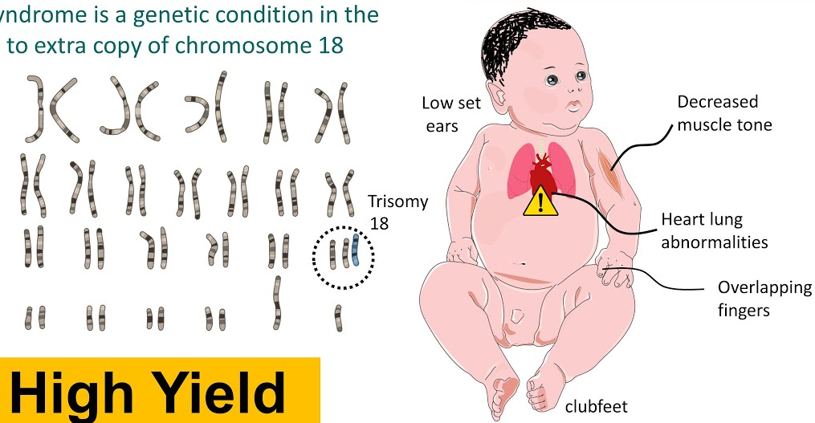
ĐỘT BIẾN SỐ LƯỢNG NHIỄM SẮC THỂ
Tác hại
Hội chứng Edward
Tai thấp
Giảm trương lực cơ
18
Tim/phổi bất thường
Ngón tay chồng chéo lên nhau
Bàn chân khập khiểng

Slide 47
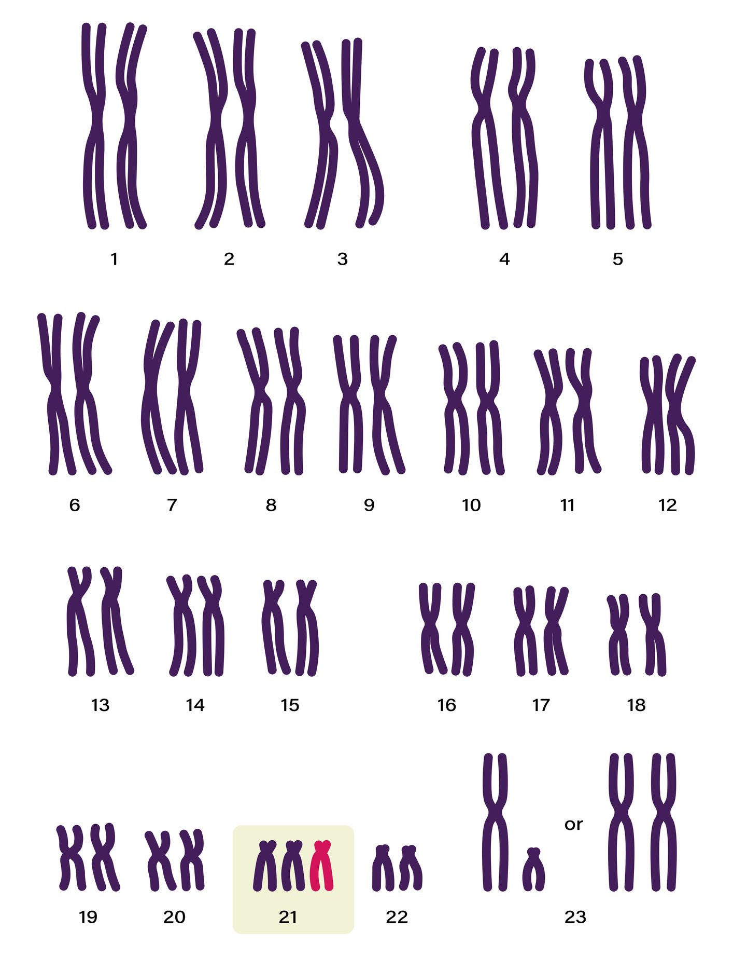
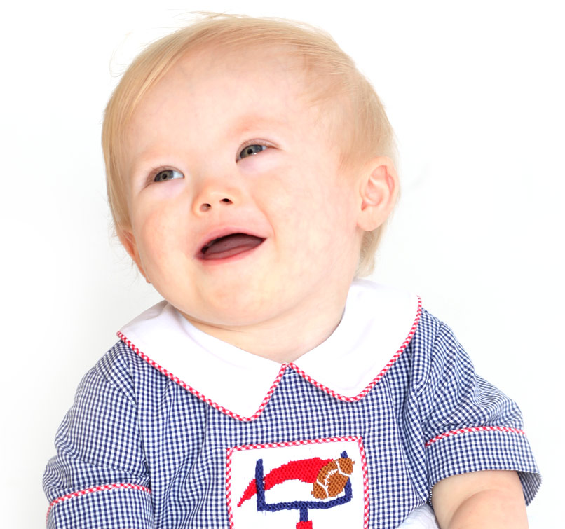
Hội chứng Down
3 NST số 21
Notes:
Dạng điển hình của đột biến nhiễm sắc thể

Slide 48
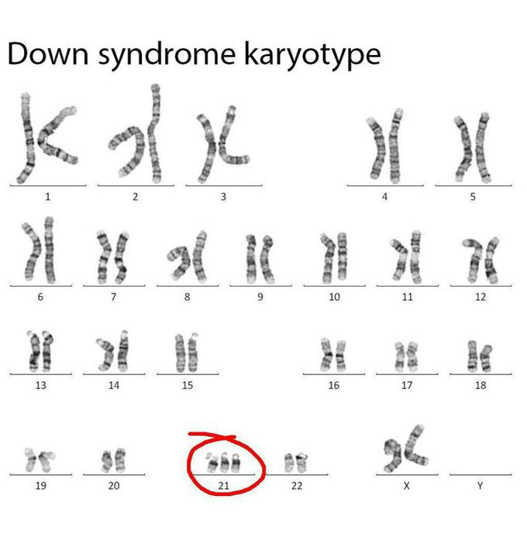
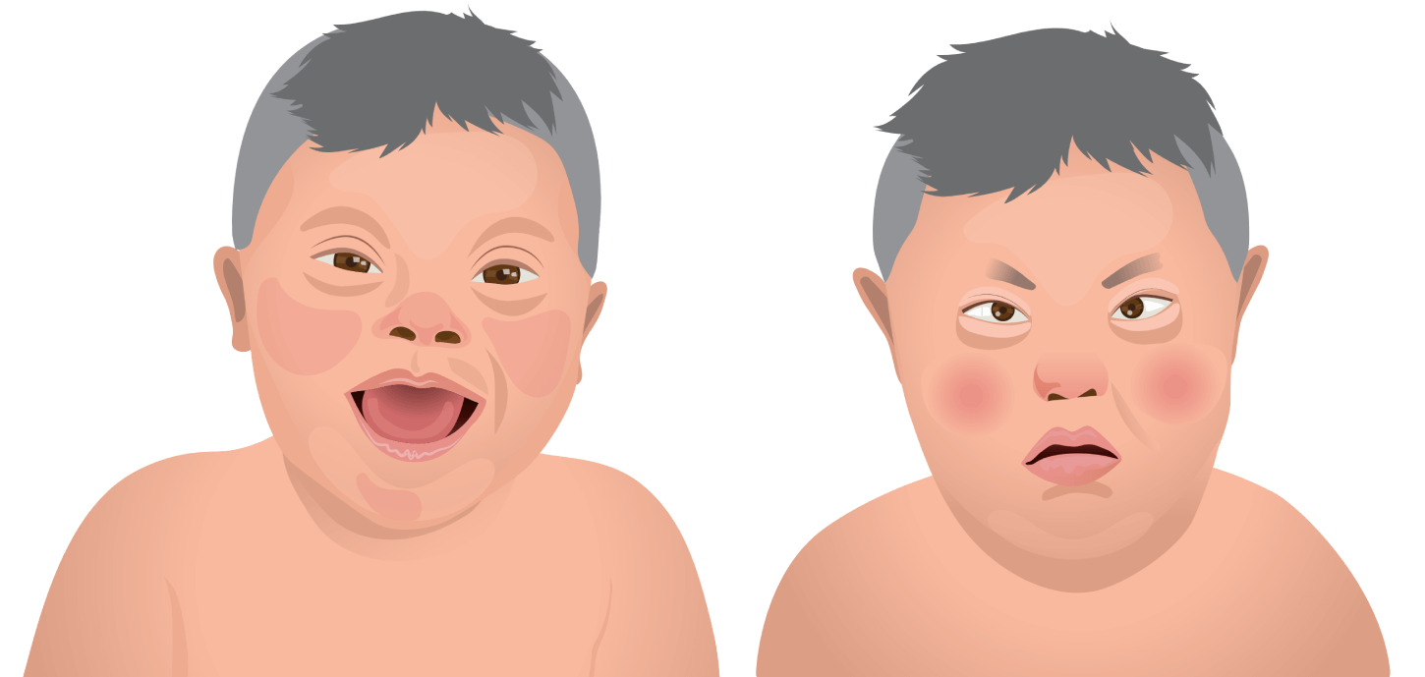
Người mắc hội chứng Down có bộ NST với 3 NST số 21: Có nhiều bất thường trên khuôn mặt (mũi tẹt, mắt chếch lên trên,…), tầm vóc thấp bé, dị tật tim, chậm phát triển và thường có tuổi thọ ngắn hơn người bình thường.
Đột biến lệch bội (Aneuploidy)
Ví dụ: Hội chứng Down (trisomy 21) là một trường hợp lệch bội với ba nhiễm sắc thể số 21.
Notes:
Đột biến số lượng liên quan đến sự thay đổi về số lượng nhiễm sắc thể trong tế bào. Có có dạng

Slide 49
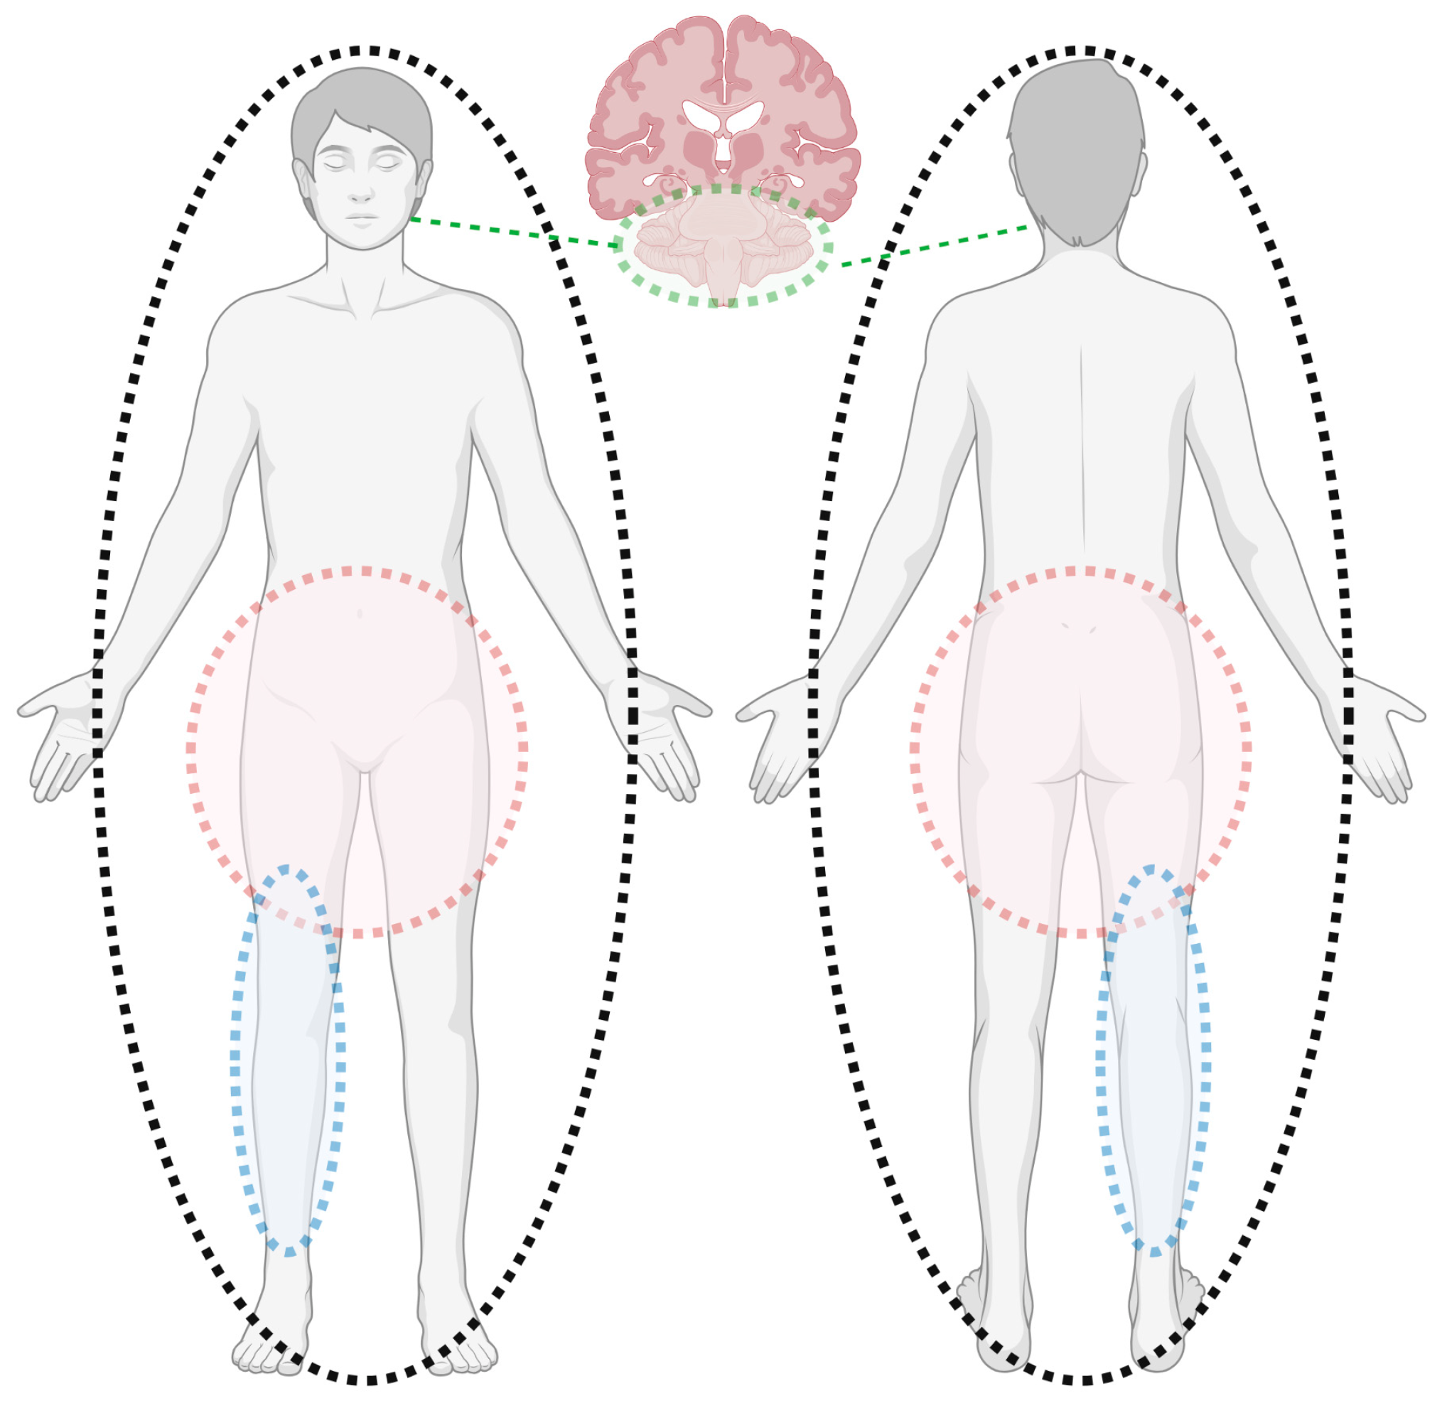
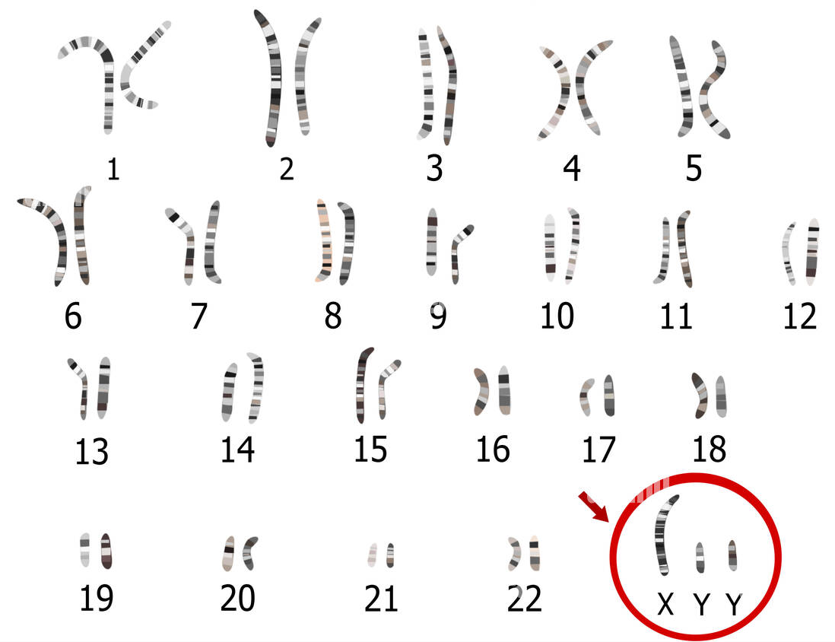
(Hội chứng siêu nam): thường có rối loạn về hệ vận động (cơ, xương) và hệ thần kinh.
Hội chứng Jacob
Kí hiệu XYY

Slide 50
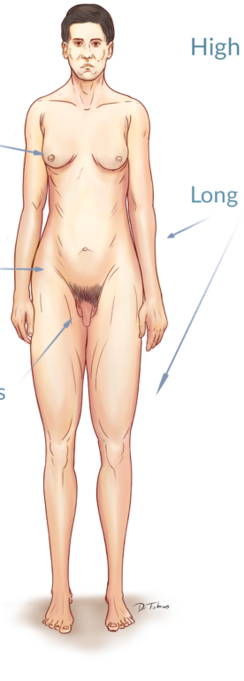
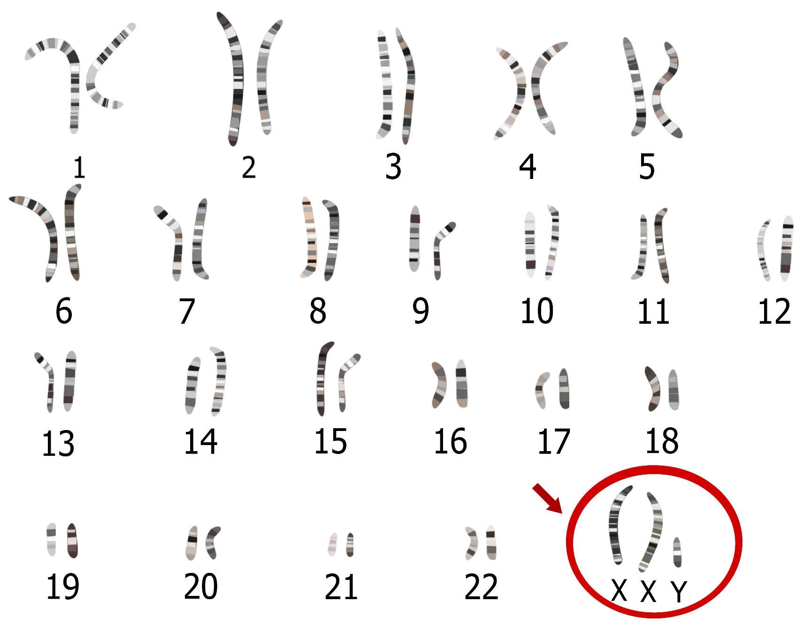
ĐỘT BIẾN SỐ LƯỢNG NHIỄM SẮC THỂ
(Hội chứng Klinefelter): thường gây giảm khối lượng cơ trong cơ thể, lông mặt và mô vú mở rộng, tay chân dài, tinh hoàn phát triển kém nên nhỏ bình thường, nồng độ testosterone thấp, người mắc hội chứng này thường không có khả năng có con
Lệch bội
Hội chứng Klinefelter
Kí hiệu XXY
Tuyến vú phát triển
Tay và chân dài
Béo phì trung tâm
Tinh hoàn nhỏ, chắc

Slide 51


Hơn 80% trẻ sinh ra tử vong trong năm đầu tiên. Tuy nhiên, vẫn có trẻ có thể sống tới tuổi vị thành niên mặc dù rất hiếm.
Hội chứng Patau
thừa một NST ở cặp NST số 13

Slide 52


ĐỘT BIẾN SỐ LƯỢNG NHIỄM SẮC THỂ
4. Ý nghĩa
Giống chuối 2n có số lượng nhiễm sắc thể tiêu biểu cho loài chuối, trong khi giống chuối 3n có một bộ phận số nhiễm sắc thể gấp ba lần, tạo ra một đặc điểm tính trạng mới là không hạt. Điều này dẫn đến sự khác biệt trong cỡ trái, tính trạng, mức độ sinh sản và tính khả năng chịu đựng môi trường khác nhau giữa hai giống này.
Hình. Giống chuối 2n
Hình. Giống chuối 3n

Slide 53


Vận dụng
Hiện nay, các nhà khoa học đã tạo được nhiều giống cây ăn quả không hạt có hàm lượng dinh dưỡng và giá trị thương mại cao nhờ tạo giống mới bằng đột biến đa bội lẻ

Slide 54
LUYỆN TẬP

Slide 55
Câu 1: Ở cà chua (2n = 24). Cây cà chua tam bội có số NST trong tế bào sinh dưỡng bằng
A. 24. B. 12. C. 36. D. 48.
Câu 2: Dạng đột biến cấu trúc nhiễm sắc thể thường gây hậu quả nghiêm trọng nhất là
A. đảo đoạn nhiễm sắc thể. B. mất đoạn nhiễm sắc thể.
C. lặp đoạn nhiễm sắc thể. D. chuyển đoạn nhiễm sắc thể.
Câu 3: Bộ NST trong tế bào sinh dưỡng của người mắc hội chứng Đao có đặc điểm là
A. có 3 NST ở cặp số 12. B. có 1 cặp NST ở cặp số 12.
C. có 3 NST ở cặp số 21. D. có 1 cặp NST ở cặp số 21.
Câu 4. Quan sát trường hợp minh họa sau đây và hãy xác định đột biến này thuộc dạng nào?
ABCDEFGH → ABCDEFG
A. Lặp đoạn B. Chuyển đoạn C. Đảo đoạn D. Mất đoạn
Câu 5: Đặc điểm của thực vật đa bội là gì?
1. Ở cây trồng thường làm giảm năng suất.
2. Thực vật kém thích nghi và khả năng chống chịu với môi trường yếu.
3. Các cơ quan sinh dưỡng lớn, phát triển khỏe so với thể lưỡng bội.
4. Thể đa bội lẻ thường tạo quả không hạt.
5. Thể đa bội thường gặp ở thực vật, ít gặp ở động vật.
6. Củ cải tứ bội lớn hơn củ cải lưỡng bội rất nhiều.
7. Số NST trong tế bào là bội số của n (lớn hơn 2n)
Có bao nhiêu ý đúng?
A. 5 B. 6 C. 3 D. 4

Slide 56








DẶN DÒ VỀ NHÀ
Đọc lại bài và hoàn thành các bài tập trong vở giao bài tập
Tìm hiểu thêm những ứng dụng của đột biến nhiễm sắc thể trong đời sống
Đọc và tìm hiểu trước bài mới

